Slide 1


医师电子化注册信息系统培训
2017年12月

Slide 2
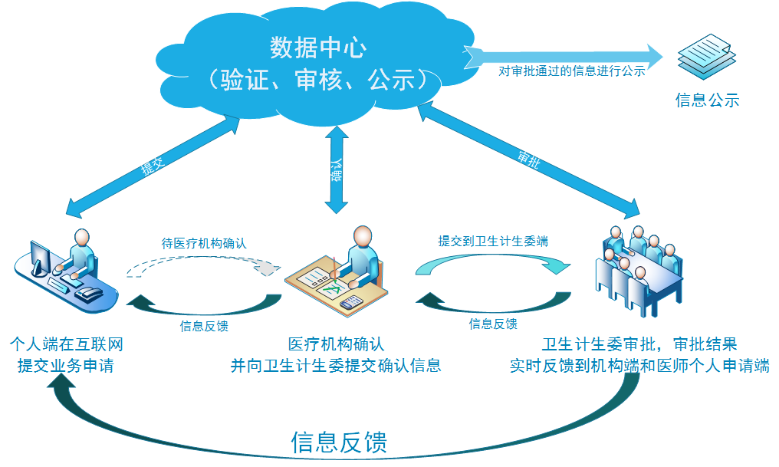
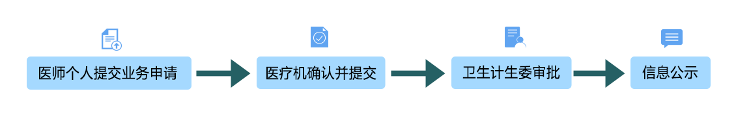
电子化注册流程

Slide 3
1.医师如何进行电子化注册？
1.1登录医师电子化注册系统
1.2医师注册账户并登录
1.3激活账户

Slide 4
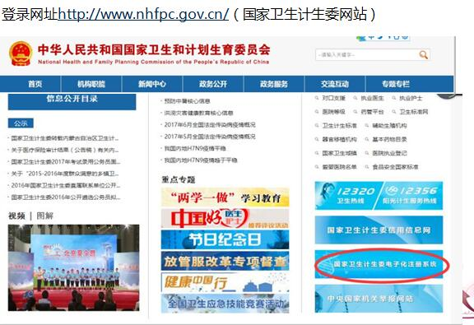
1.1登录医师电子化注册系统

Slide 5
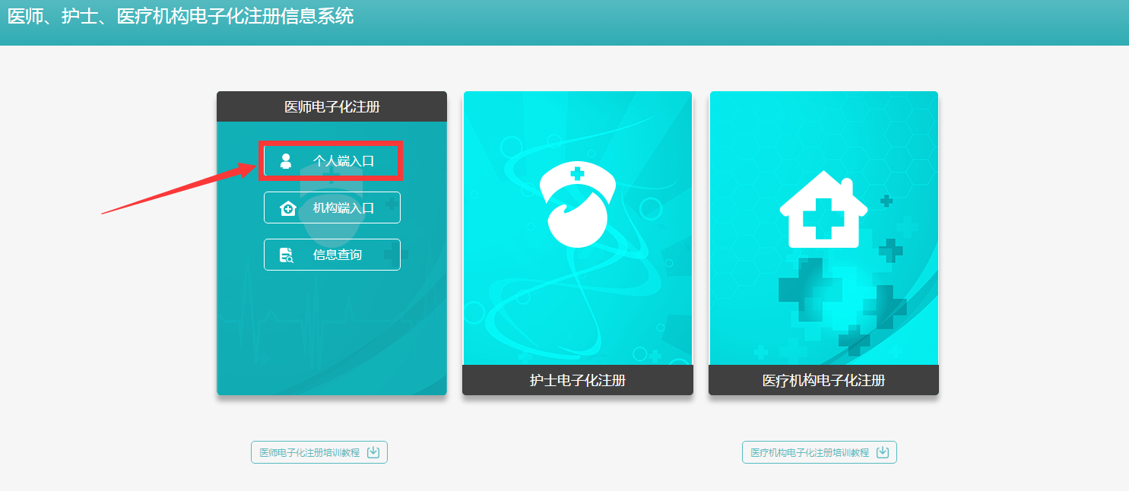
1.2 医师注册账户并登录
点击个人版入口

Slide 6
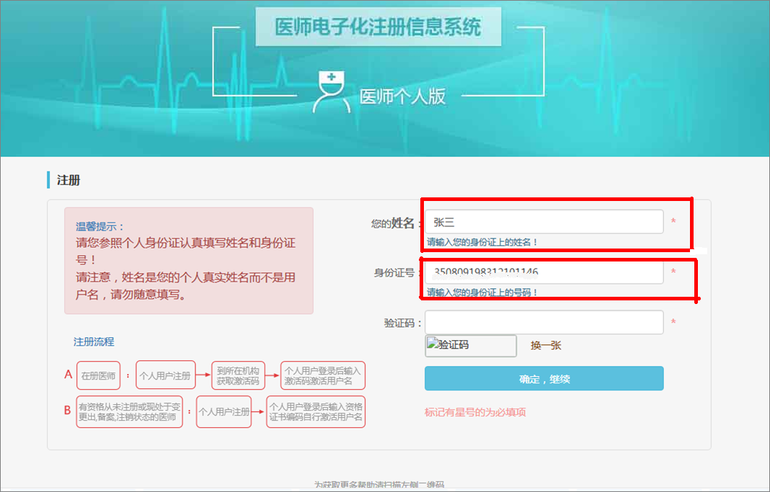
1.2 医师注册账户并登录
医师在注册账户时所填写的姓名和身份证号，是系统验证资格和执业信息的依据，请认真填写。
（注：姓名必须是身份证上姓名，不是用户名，请不要输入字母及数字）

Slide 7
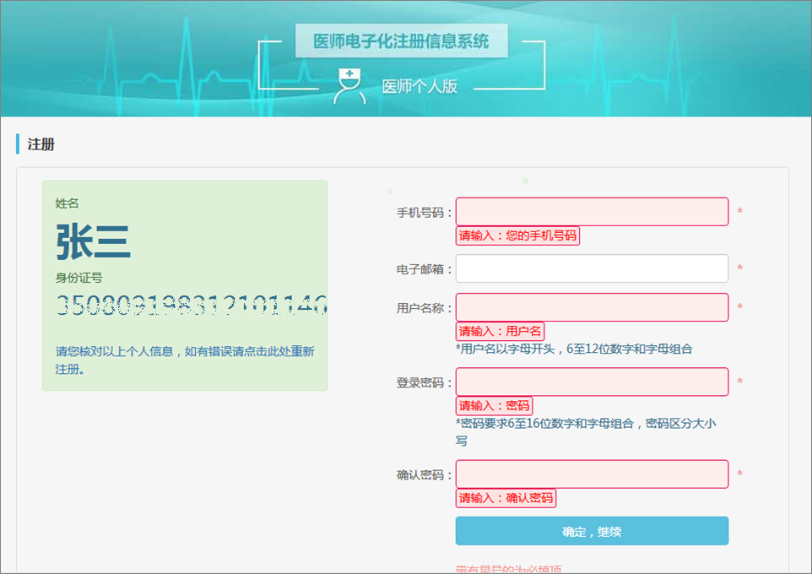
1.2 医师注册账户并登录
统一设置：fyyy+工号
注册时填写的手机号和邮箱，可用于密码找回，请如实填写。
【用户名称】统一设置：fyyy+工号。例如：fyyy0001。规培生研究生自定义。

Slide 8
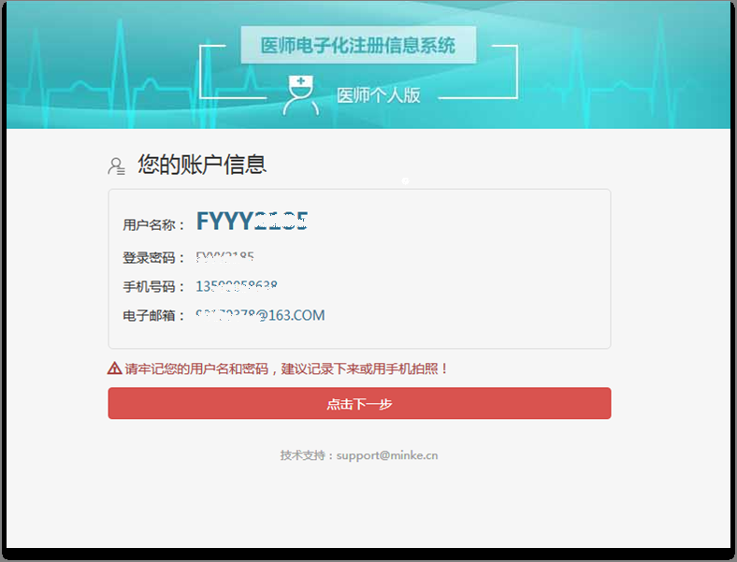
1.2 医师注册账户并登录
用户名和密码是您登录系统的重要凭证，请牢记。
（建议拍照记录！）

Slide 9
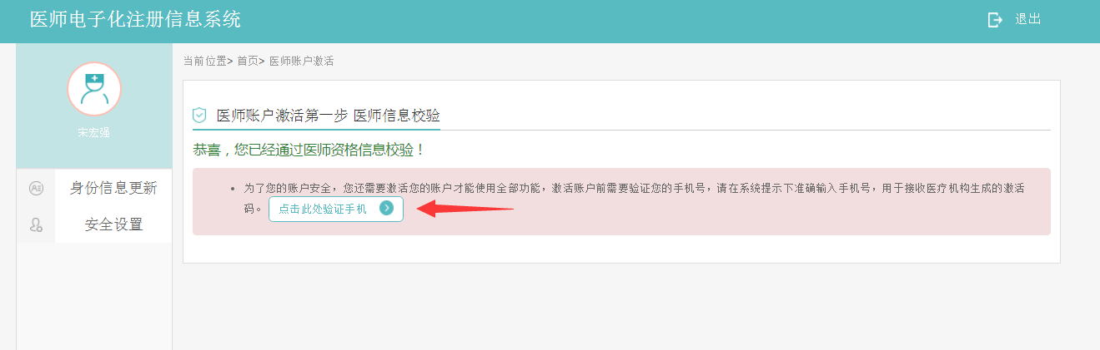
1.3 激活账户
用户登录并验证到资格或执业信息后，需验证您的手机号，如下图所示：

Slide 10
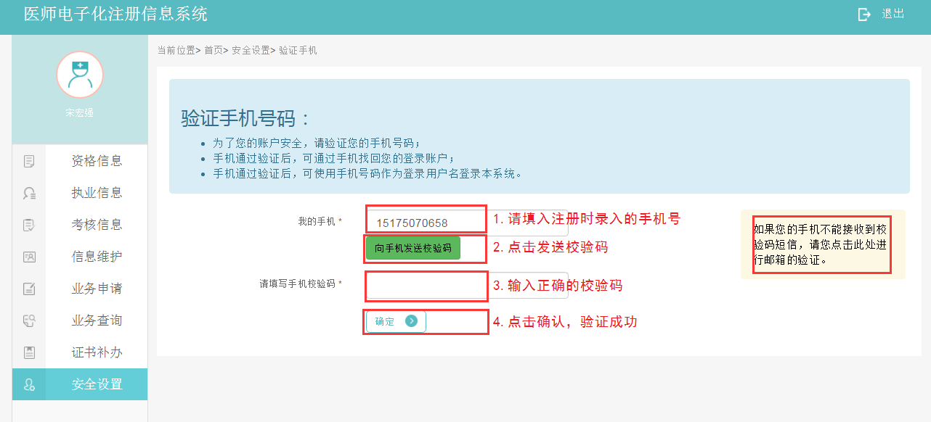
1.3 激活账户
手机号码验证成功后，验证码会以短信方式发送至您的手机。若您的手机无法接收到验证码，请您点击右侧进行邮箱验证。

Slide 11
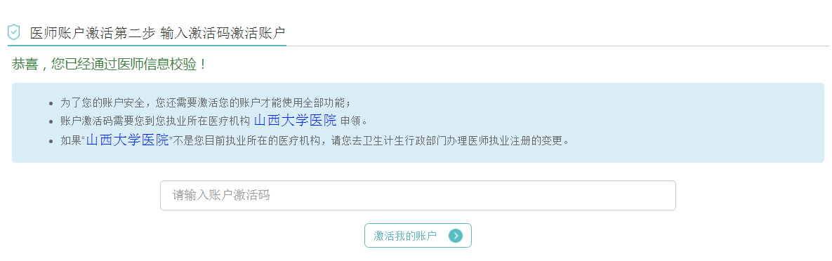
1.3 激活账户
温馨提示：
a.因系统更新，现无需等待激活码，到这一步即可。b. 待医务科24小时内激活申请账户，重新登录即可使用系统。

Slide 12
2.医师注册成功后可以做什么？
2.1可查看医师个人的基本信息
2.2可修改安全设置
2.3可修改执业注册信息中的相关内容
2.4可提交业务申请

Slide 13
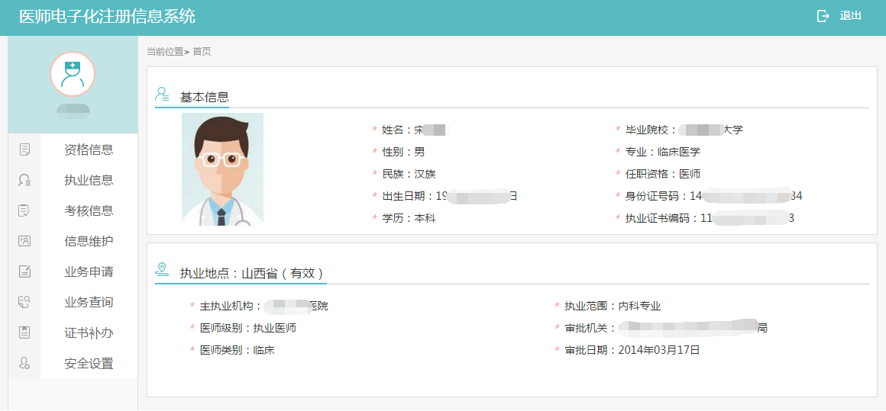
2.1 查看医师个人的基本信息
查看医师本人的资格信息。
查看医师本人的执业信息。
查看医师本人的考核信息。（目前未开放）

Slide 14
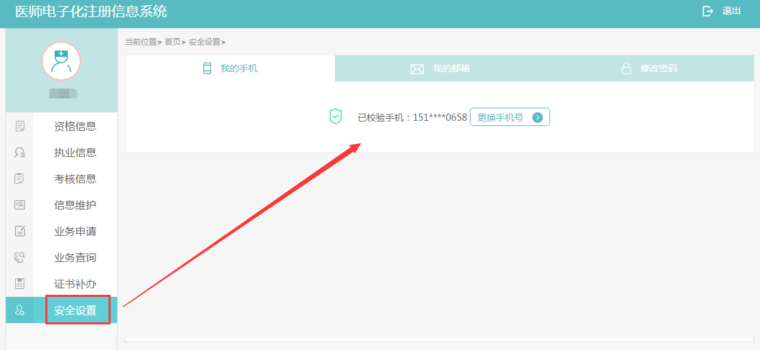
2.2 修改安全设置
安全设置可修改登录密码、手机号、安全邮箱。
手机号码和安全邮箱是找回密码的依据，请如实填写。

Slide 15
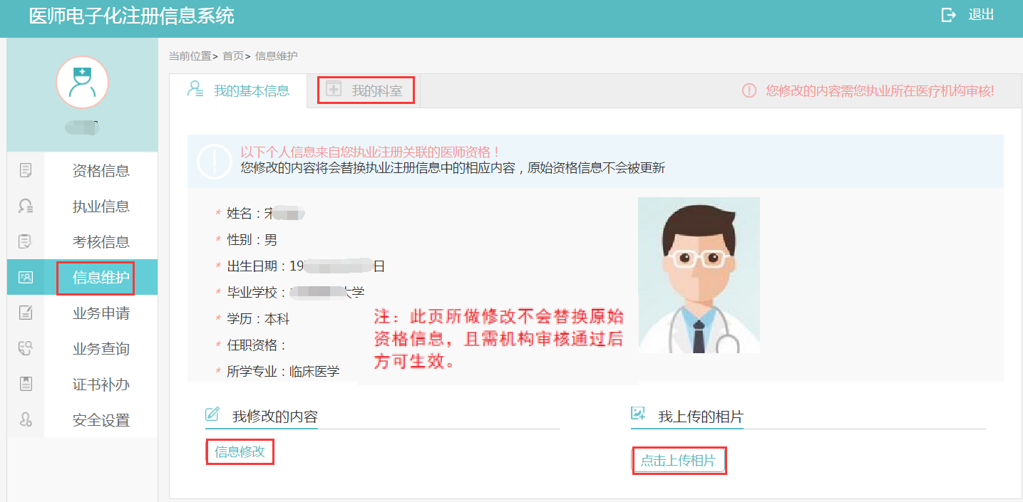
2.3 修改执业注册信息中的相关内容
2.3.1 个人信息修改（学历、毕业院校、任职资格）
2.3.2 个人照片更新
2.3.3 科室信息设置

Slide 16
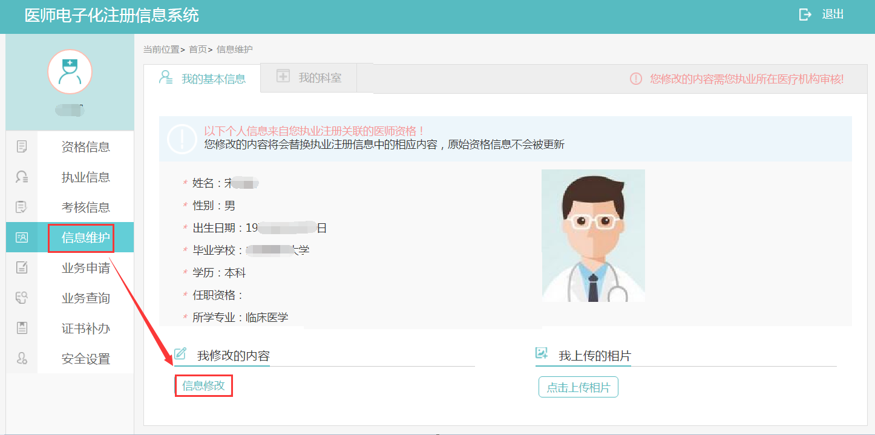
2.3.1 个人信息修改
此功能模块可修改个人信息，修改信息需执业所在医疗机构审核通过后才能生效。
（注：此处修改的内容只会替换执业注册信息中的相应内容，原始资格信息不会被更新）

Slide 17
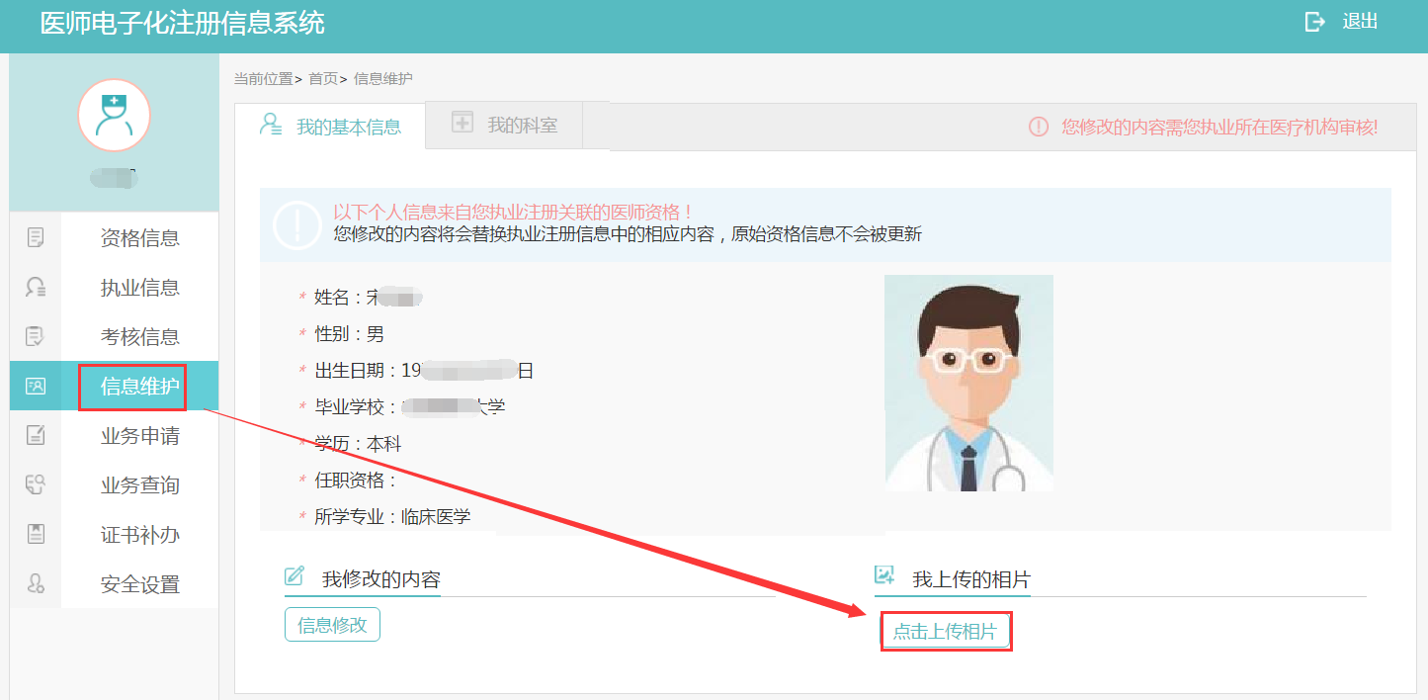
2.3.2 个人照片更新
此功能模块可上传医师的个人照片。照片可重复上传，但只会保留最后一次上传的照片。

Slide 18
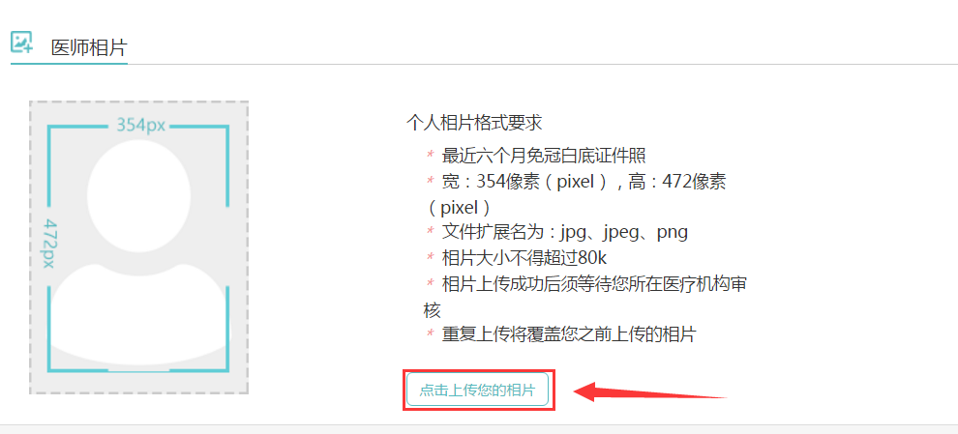
2.3.2 个人照片更新
点击上传个人照片按钮，在弹出的文件夹中，选择符合要求的个人照片上传。

Slide 19
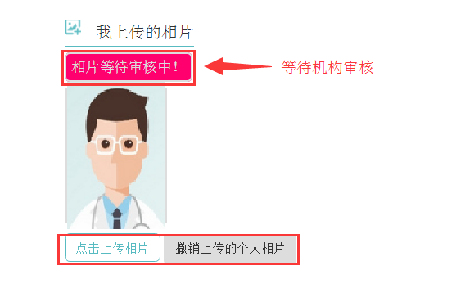
2.3.2 个人照片更新
个人相片上传成功后，需本机构审核通过后方可生效。

Slide 20
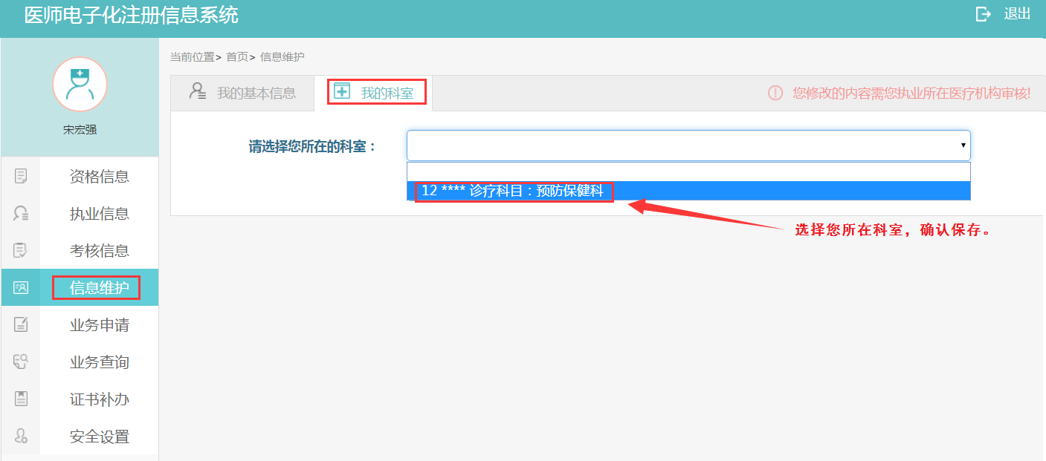
请您在“信息维护”--“我的科室”板块，选择自己所在的科室。
2.3.3 科室信息设置

Slide 21
2.4 个人业务申请
医师个人办理业务，必须按要求在医师个人端提交申请并经医疗机构确认后，才能去卫计委办理（需带纸质资料文件）。
具体操作流程，您可查看系统内的业务详细说明，也可下载系统使用手册了解更为详细的操作步骤。

Slide 22
业务说明
个人业务类型：
1、注册
2、助理医师升执业医师
3、军队变更入
4、变更到军队
5、变更
6、注销
7、多执业机构备案
8、多执业机构取消备案
9、申请取消“多地点执业”

Slide 23
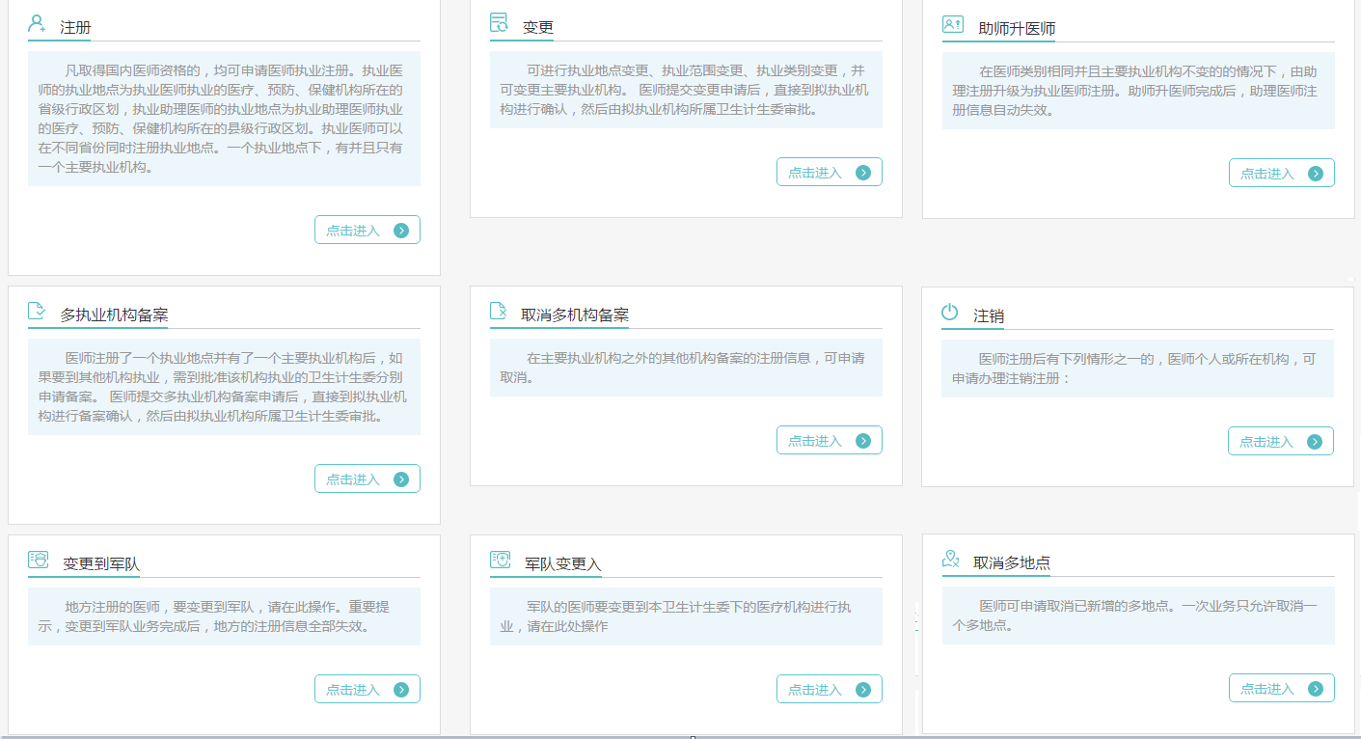
业务说明

Slide 24
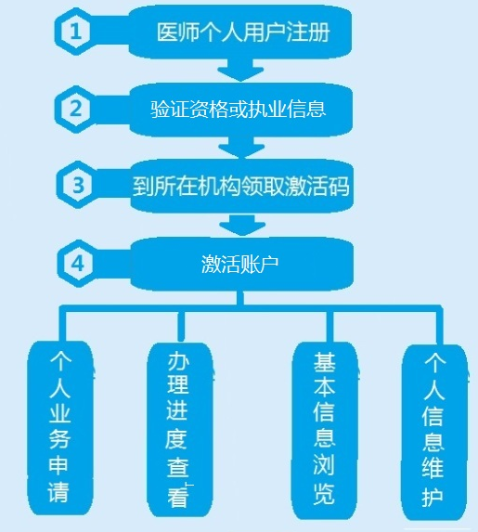
3.医师个人端：小结
第一步：注册用户
第二步：验证资格或执业信息
第三步：领取激活码
第四步：激活账户
第五步：查看个人信息
第六步：修改安全设置
第七步：修改个人信息
第八步：提交业务申请

Slide 25
3.医师个人端：小结
注册信息，姓名、身份证号、手机、邮箱号务必真实填写，涉及接收激活码、追回密码等需求。
注册成功后， 1.请务必核对自己的资格或执业信息等相关信息。
2.补充完善缺失信息（如照片、任职资格、所在科室等）
姓名≠用户名称：姓名（身份证上的名字）
用户名称（fyyy+工号，如：fyyy0001)
用新的身份证号码能进去的，里面身份证号还是旧的15位的，需要修改吗？-不需要。

Slide 26

谢谢！
日期：2017-12-1

